Slide 1
CARITAS POMAŽE POMOZI CARITAS

Slide 2
O NAMA
Caritas je dobrovoljno, nevladino i neprofitno udruženje koje deluje prevashodno u socijalno-zdravstvenoj i humanitarnoj oblasti.
Caritas Šabac je deo međunarodne mreže Caritasa, koji je aktivan u skoro 200 država širom sveta, međunarodne EU mreže specijalizovane za podršku razvoju socijalne ekonomije i socijalnih preduzeća Diesis Network, IRIS mreže, kao i SENS mreže, jedine mreže socijalne ekonomije u Srbiji.
Caritas Šabac karakteriše dobra saradnja na međunarodnom, regionalnom i lokalnom nivou. Caritas je prisutan u Šapcu od 1992. godine, a kancelarija je otvorena 2000. godine.

Slide 3
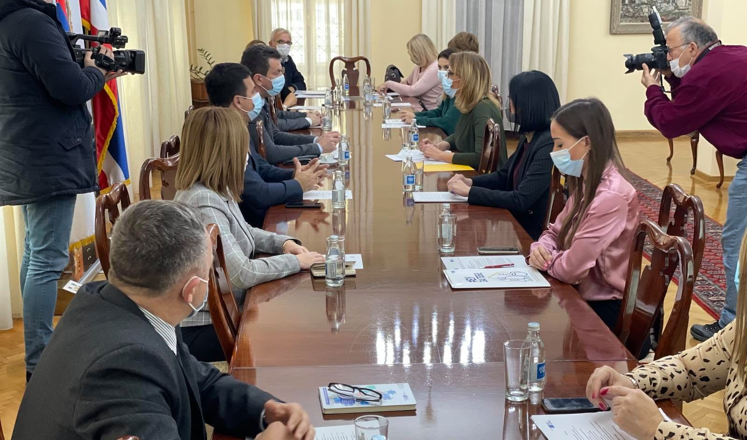
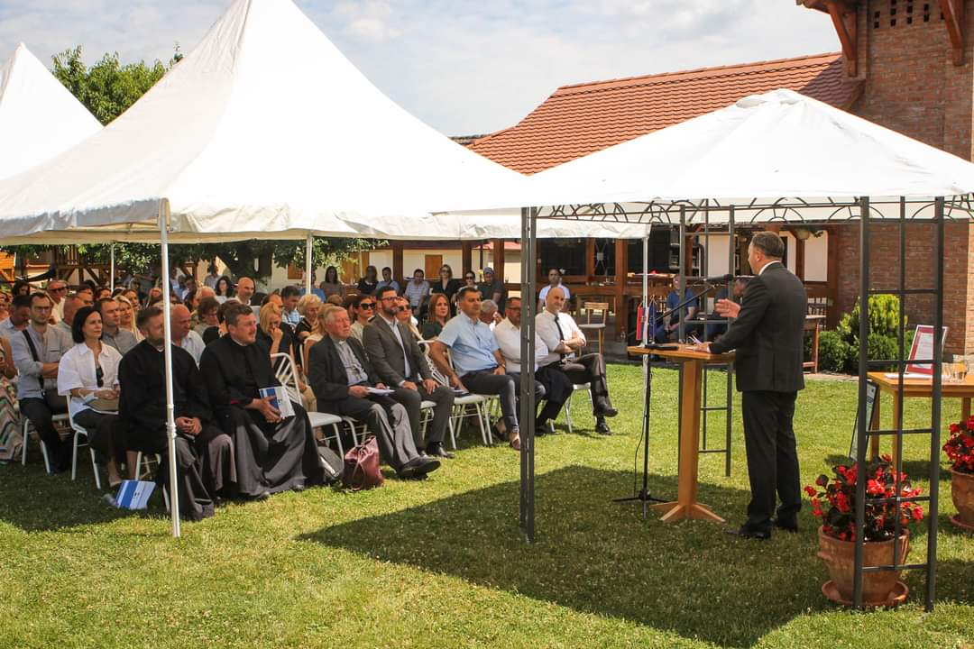
Na nacionalnom nivou Caritas je učestvovao u izdradi i dopuni različitih zakonskih rešenja kao što su Strategija deinstitucionalizacije i Zakon o socijalnom preduzetništvu. Član je raznih tela na lokalnom nivou: •Komisije za izradu, monitoring, evaluaciju i ažuriranje Plana razvoja grada Šapca za period 2020 – 2030. •Saveta za brigu o porodici. •Gradskog koordinacionog odbora za socijalnu politiku. •Radne grupe za donošenje akcionog plana socijalne zaštite u okviru saveta za zdravlje grada Šapca. •Saveta za zdravlje grada Šapca. •Opštinske mreže za borbu protiv nasilja u porodici.

Slide 4
Za 20 godina postojanja Caritas Šabac je realizovao preko 250 različitih projekata. Najznačajniji su projekti iz oblasti socijalne zaštite, projekti finansirani od strane Evropske unije, kao i projekti realizovani za vreme i nakon poplava 2014. godine. Do sada, Caritas Šabac je direktno pomogao više od 10.000 osoba. Trenutne aktivnosti Caritasa Šapca su podeljene na aktivnosti u oblasti socijalne zaštite, humanitarnog rada i delovanja u vanrednim situacijama i aktivnosti na području socijalnog preduzetništva. Caritas Šabac je izgradio lidersku poziciju u oblasti socijalne zaštite kao pružalac usluga u zajednici, a već duži niz godina poznat je kao jedan od najboljih promotera koncepta socijalnog preduzetništva u Srbiji.

Slide 5
Rad na području socijalne zaštite se ogleda kroz pružanje četiri licencirane usluge: 1. pomoć u kući na teritoriji pet lokalnih samouprava 2. dnevni boravci za odrasle osobe sa mentalnim smetnjama i intelektualnim poteškoćama u Šapcu i Bogatiću 3. stanovanje uz podršku 4. humanitarni rad i delovanje u vanrednim situacijama

Slide 6
Aktivnosti iz oblasti socijalnog preduzetništva se realizuju kroz dva preduzeća za profesionalnu rehabilitaciju i zapošljavanje osoba sa invaliditetom: “Socijalna sinergija” – servis za hemijsko čišćenje i pranje veša i uslužno čišćenje prostora i “Avlija održivog razvoja”, socijalni biznis koji je spoj više delatnosti – kuhinja i ketering, restoran, destilerija, primarna i sekundarna poljoprivredna proizvodnja. Kroz oba preduzeća zapošljavaju se osobe iz socijalno ugroženih grupa, a poseban cilj je profesionalna rehabilitacija i zapošljavanje osoba sa invaliditetom.

Slide 7
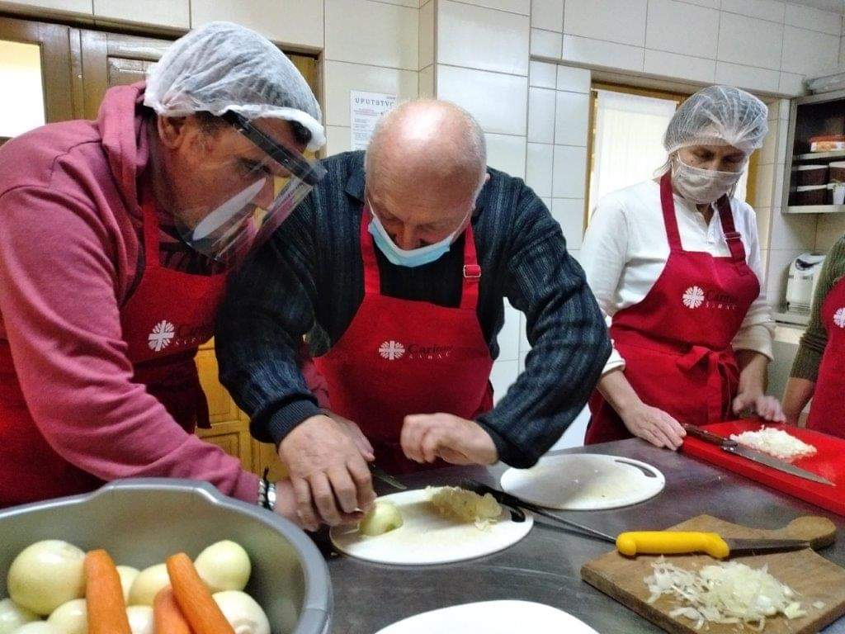
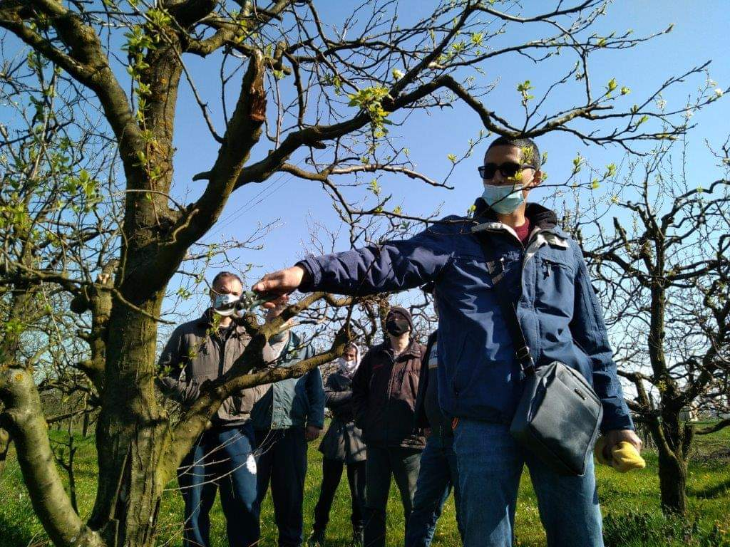
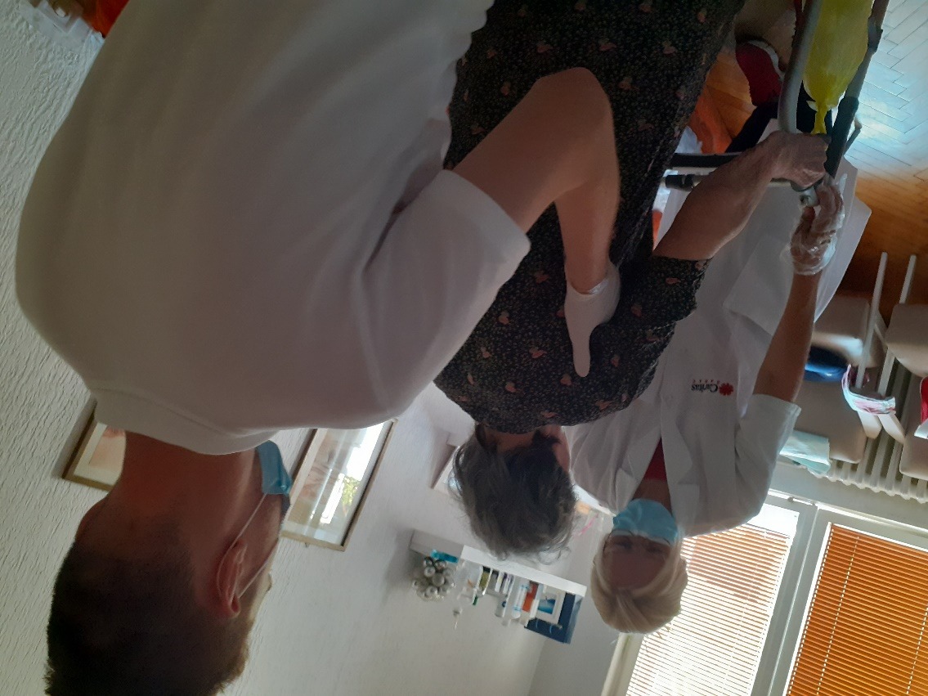
Kako možete da nas podržite

Slide 8
Tekući račun: 340-11011079-43 Poreskom obvezniku koji je donator sredstava, u skladu sa Zakonom o porezu na dobit pravnih lica, ovi rashodi se priznaju u Poreskom bilansu do određenog iznosa. Izdaci za: zdravstvene; obrazovne; naučne; humanitarne; verske; sportske namene; zaštitu životne sredine; davanja učinjena ustanovama socijalne zaštite (osnovanim u skladu sa zakonom koji uređuje socijalnu zaštitu).
DONIRAJTE

Slide 9
Potpisivanje ugovora o POSLOVNO-TEHNIČKOJ saradnji
Zakon o profesionalnoj rehabilitaciji i zapošljavanju osoba sa invaliditetom, nalaže svakom poslodavcu koji zapošljava više od 20 osoba u svom preduzeću da zaposli jednu osobu sa invaliditetom.
Ukoliko poslodavac nije u mogućnosti da zaposli osobu sa invaliditetom, Zakon navodi i druge mogućnosti.
Ugovaranje poslovne saradnje sa preduzećem za profesionalnu rehabilitaciju i zapošljavanje osoba sa invaliditetom.

Slide 10
SPOJITE KORISNO I SOCIJALNO ODGOVORNO
AVLIJA ODRŽIVOG RAZVOJA
Dostava kuvanih jela za zaposlene i ketering za događaje koji se organizuju u firmi
Iznajmljivanje prostora za organizovanje vaših događaja (konferencije, poslovni skupovi)
Usluge restorana (poslovni ručkovi, proslave)
Proizvodi koji su idealni za korporativne poklone (rakije, džemovi, sokovi, slatko…)
Održavanje zelenih površina
SOCIJALNA SINERGIJA
Održavanje higijene u poslovnim prostorima
Pranje, sušenje i peglanje veša sa dostavom

Slide 11
TEAM BUILDING

Slide 12
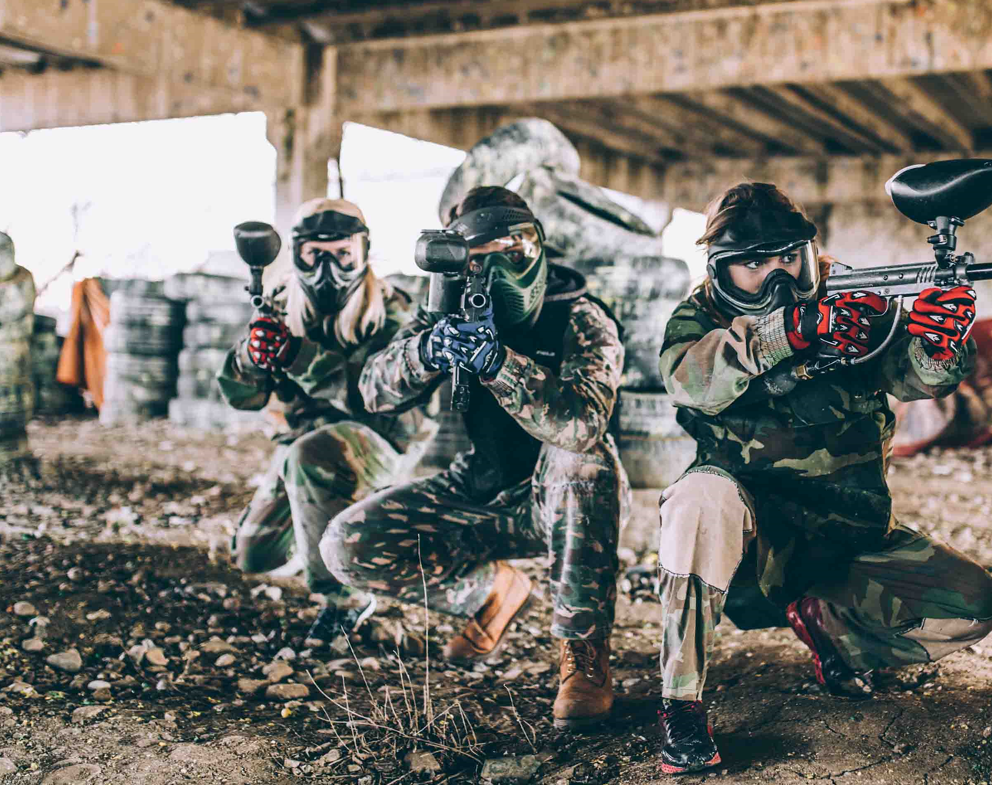
PAINTBALL
Paintball je, zapravo, strategija – sjajna aktivnost za jačanje međuljudskih odnosa. Kada znaš da će kolega da ti čuva leđa.

Slide 13
NUDIMO VAM MOGUĆNOST UČESTVOVANJA 140 IGRAČA U ISTO VREME ODLIČNA PRILIKA ZA JAČANJE ODNOSA ZAPOSLENIH MOŽETE IZAZVATI DRUGE KOMPANIJE I DA IGRATE PROTIV NJIH OBEZBEĐEN RUČAK U AVLIJI CENA PAKETA PO OSOBI JE 20 EURA IMATE MOGUĆNOST IGRANJA 2 SATA U OPREMLJENOM CENTRU ZA PAINTBALL TAKOĐE, NUDIMO MOGUĆNOST UČESTVOVANJA DECE ZAPOSLENIH ZA KOJU JE OBEZBEĐENA OPREMA DOĐITE DA SPOJIMO LEPO I KORISNO I PODRŽIMO ONE KOJIMA JE POMOĆ NEOPHODNA
SPONZORSKI PAKET

Slide 14
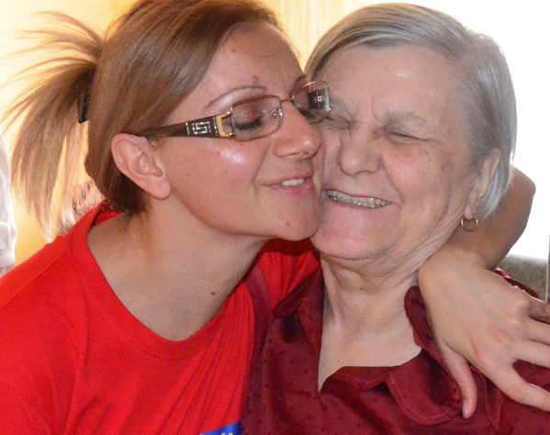
CARITAS Šabac
adresa: Kneza Lazara 1/4/25
15 000 Šabac, Srbija
telefon: 069/ 30 65 410
e-mail: secretariat@caritas-sabac.rs
Tekući račun: 340-11011079-43
Uz tvoju pomoć možemo da pomognemo!
Iskreno zahvaljujemo!

